Slide 1

StudyHub
semi-project
Team. 마지노선
황효혁 구미향 양동균 윤찬호 조남훈

Slide 2
CONTENTS
Project 소개
DB모델링
파트별 소개
Demonstration
Q&A

Slide 3
Project Introduction

Slide 4





Team Members
황효혁(팀장)
회원관리기능(회원 가입,
수정,탈퇴), 모집게시판
구미향
UI 일관성, 도움말,
관리자페이지
양동균
그룹메인,Q&A,
그룹일정
조남훈
그룹자유게시판
윤찬호
그룹 공지게시판

Slide 5




개발배경 및 목표
오프라인 스터디 그룹
자료 공유검색 어려움
분리된 매체
스터디 그룹을 형성하고 그룹 내에서의 소통과
파일 공유를 용이하게 할 수 있도록 편의를 제공하기 위한 프로젝트

Slide 6
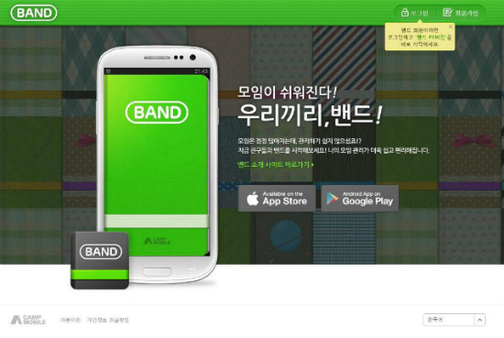
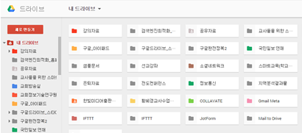
기존 사이트 분석
사이트명 | 네이버 밴드 | 구글드라이브
사이트 화면
서비스 특징 | - 모임 계획, 관리 등을 도와주는 SNS 그룹 내에서의 배타적인 글, 사진, 파일공유 | - 파일 업로드/다운로드가 가능한 클라우드 - 폴더 단위로 공유하여 자료 관리가 편리
스터디용도로써단점 | 카테고리/날짜별 파일 찾기 등이 어려움 | - 일정 공유, 공지나 자료에 대한 설명은 다른 SNS상에서 따로 해야함
스터디허브에서 보완 | 파일을 쉽게 찾을 수 있도록 분류하면서 자료설명을 추가할 수 있는 파일공유 게시판 기능 일정, 공지사항, 파일공유 모두 사이트 하나로 해결

Slide 7


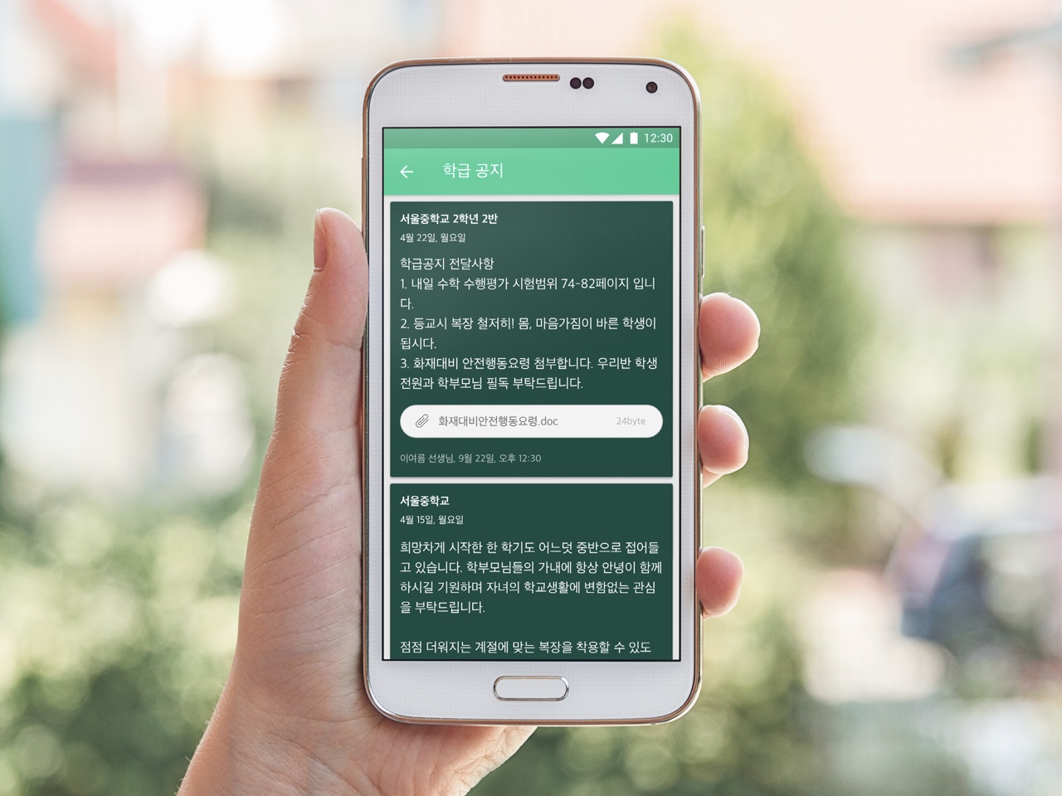
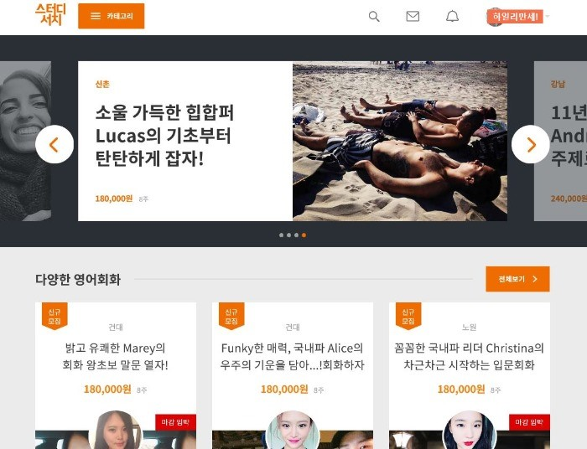
유사사이트 분석
초/중/고 학생, 교사, 학부모 대상
공지, 게시글, 수업 자료 공유
과제제출, 취합, 통계 기능
영어/중국어 회화 스터디 위주
유료로 운영되는 스터디 모집
지역/레벨/시간별 필터로 원하는 스터디를 찾을 수 있음

Slide 8




구현 개요
관리자
스터디 모집 및 가입 페이지
스터디 구성원 간
자료,공지,일정 공유 페이지
비회원
그룹장
그룹원
그룹장

Slide 9

회원
- 그룹 생성 - 그룹 가입신청
- 메시지 보내기 - 메인 Q&A 글쓰기
비회원
제한적
- 글읽기
- 파일다운로드
관리자
- 공지 설정
- 모집 게시판 관리
- Q&A 관리
<그룹원>
- 그룹 탈퇴
- 게시 글쓰기
- 파일공유
- 그룹 Q&A 글쓰기
<그룹장>
- 그룹 게시판 관리 및 글쓰기
- 파일공유 게시판 관리 및 파일공유
- Q&A 관리 및 글쓰기
- 모집 게시판 글쓰기
- 그룹원 관리(초대, 강퇴)
- 그룹 해체

Slide 10









개발환경/도구/언어

Slide 11
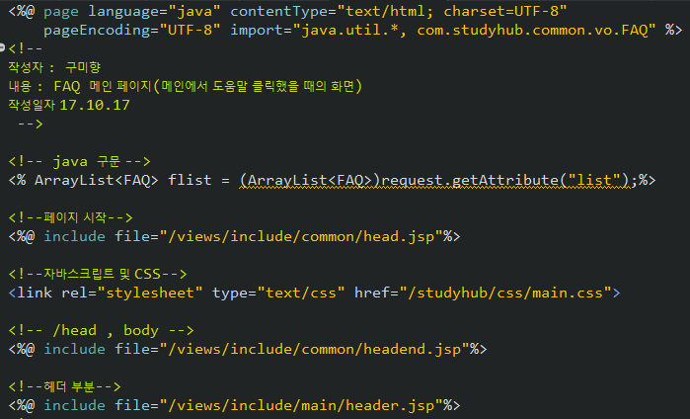
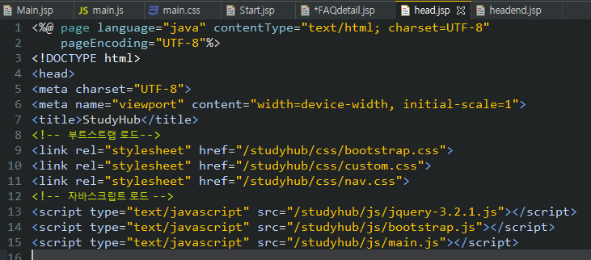
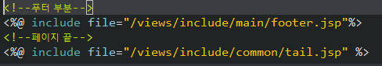
협업방식

Slide 12
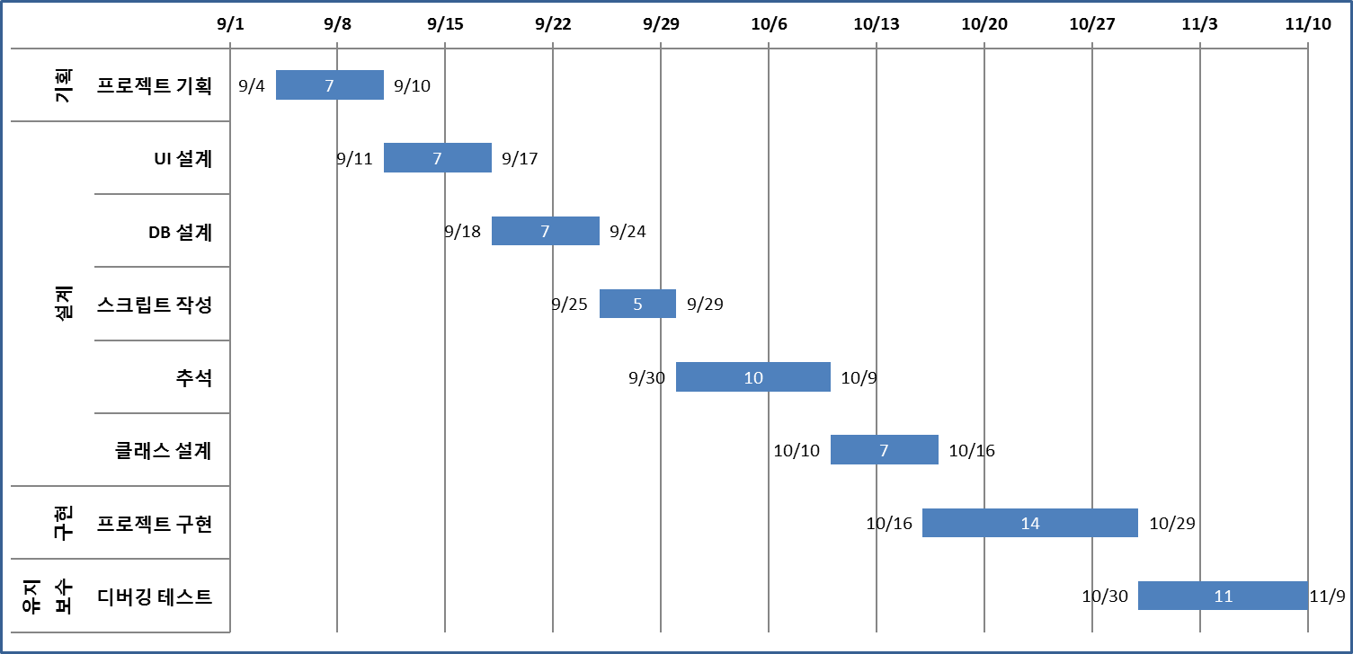
개발 일정

Slide 13
DB Modeling

Slide 14
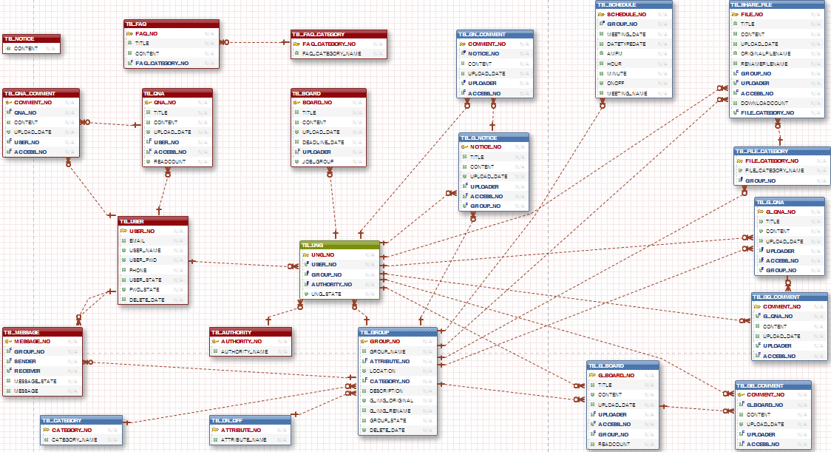
Conceptual Design

Slide 15
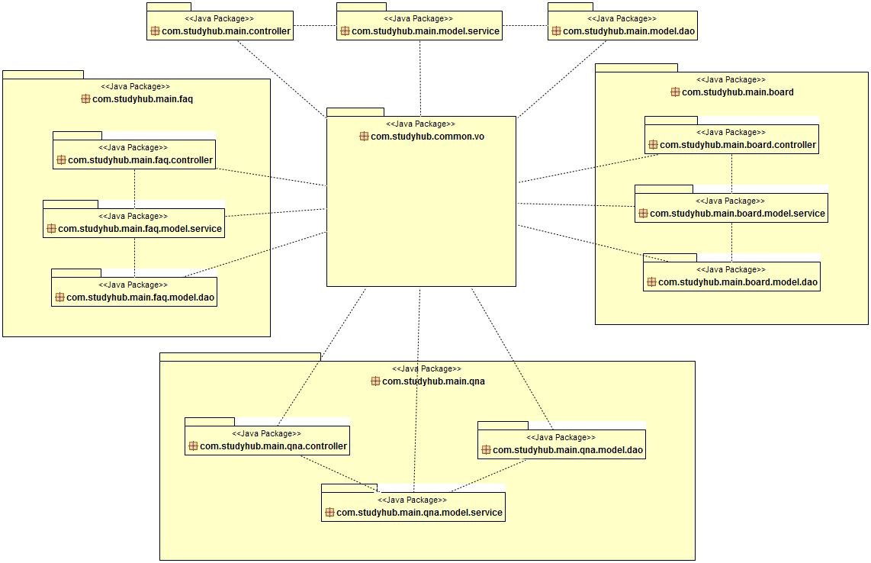
패키지 다이어그램 - Main

Slide 16
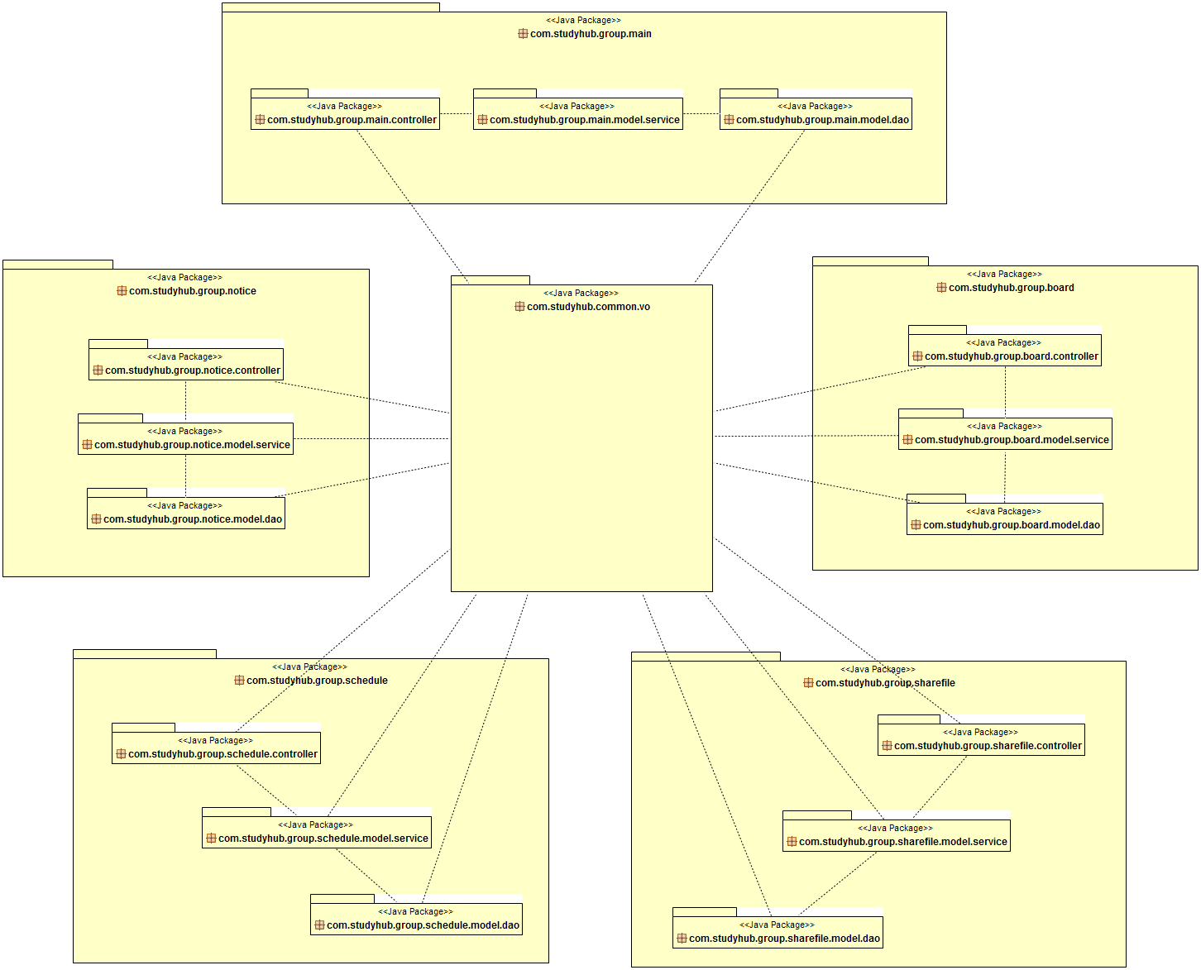
패키지 다이어그램 - Group

Slide 17
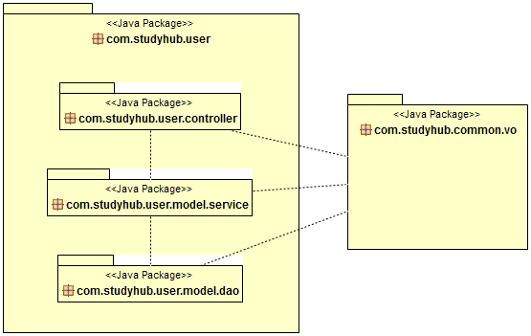
패키지 다이어그램 - User

Slide 18
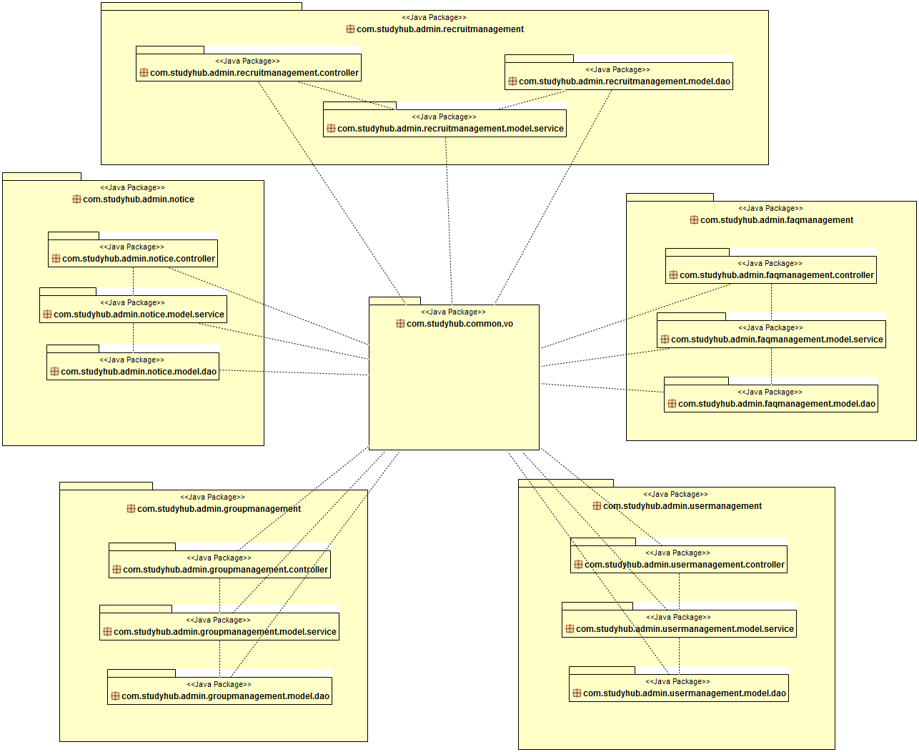
패키지 다이어그램 - Admin

Slide 19
Part별 소개
황효혁: Main, 회원서비스, 모집게시판

Slide 20
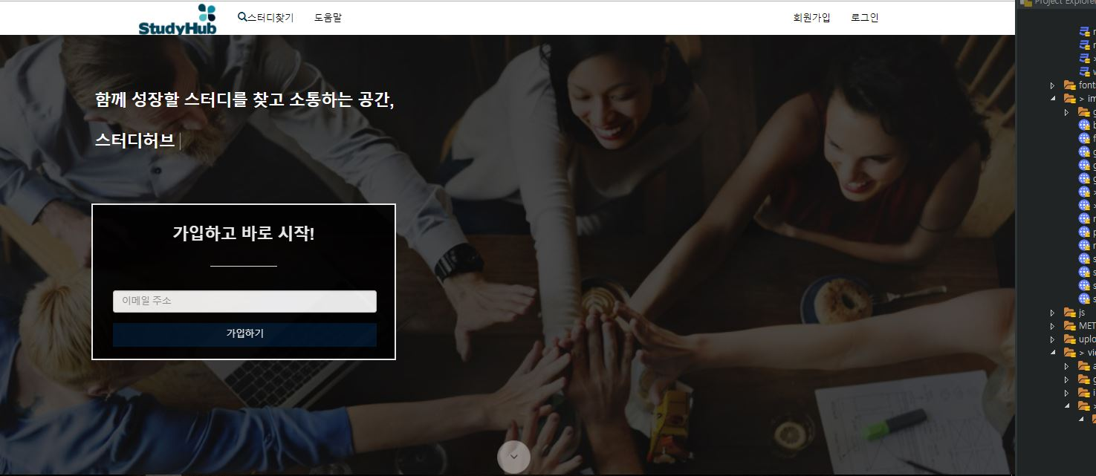
Main

Slide 21
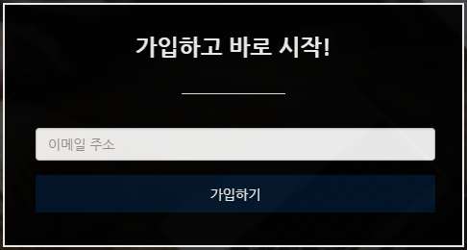
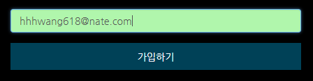
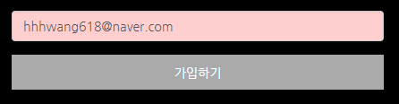
회원 서비스 - 회원가입 -

Slide 22
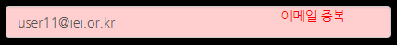
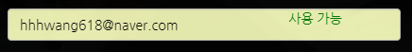
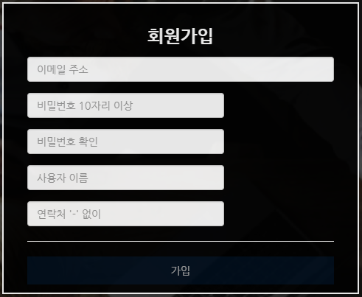
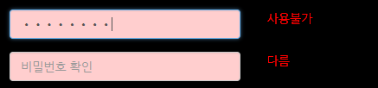
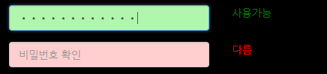
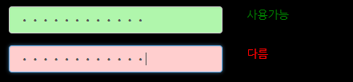
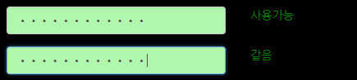
회원 서비스 - 회원가입 -

Slide 23




회원 서비스 - 회원가입 -

Slide 24
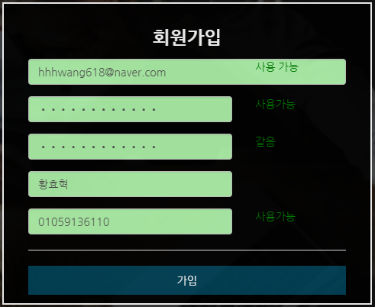
회원 서비스 - 회원가입 -

Slide 25
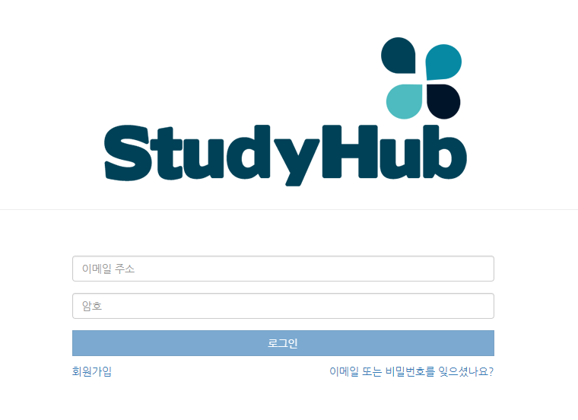
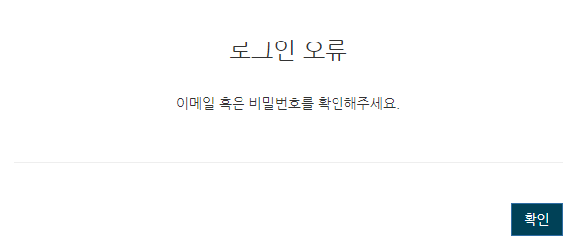
회원 서비스 - 로그인 -
로그인 성공
메인화면으로 이동
로그인 실패

Slide 26
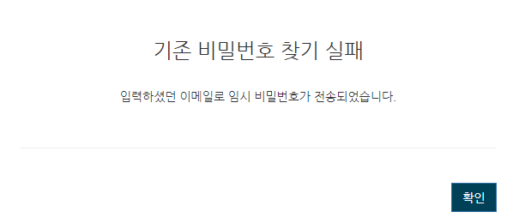
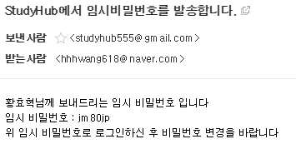
회원 서비스 - 임시 비밀번호 발급 -

Slide 27
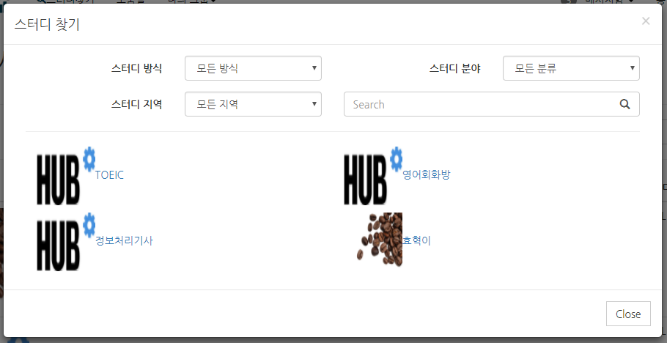
그룹 모집 서비스 - 스터디 찾기 -

Slide 28
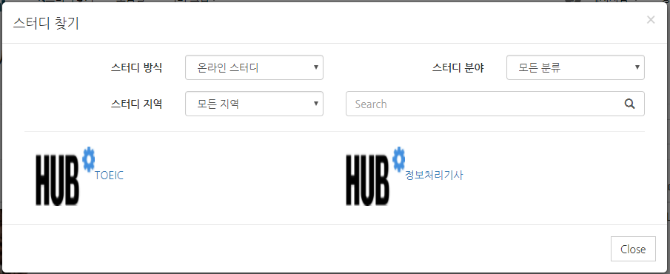
그룹 모집 서비스 - 스터디 찾기 -

Slide 29
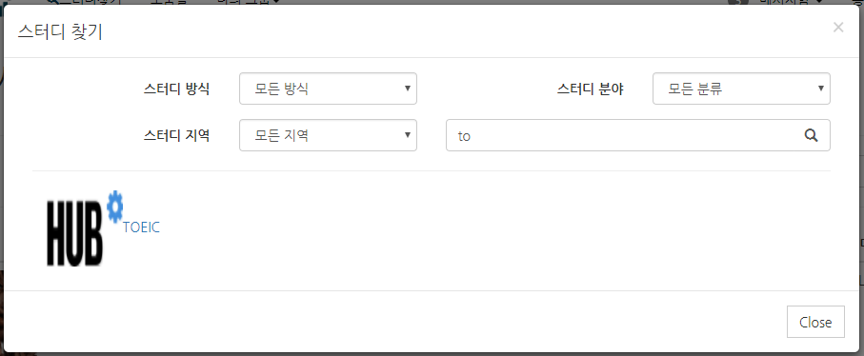
그룹 모집 서비스 - 스터디 찾기 -

Slide 30
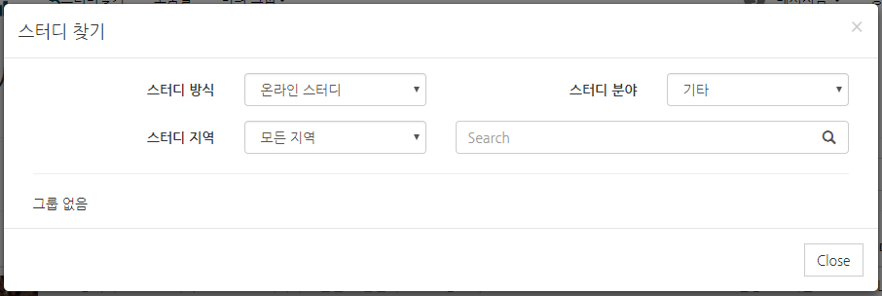
그룹 모집 서비스 - 스터디 찾기 -

Slide 31

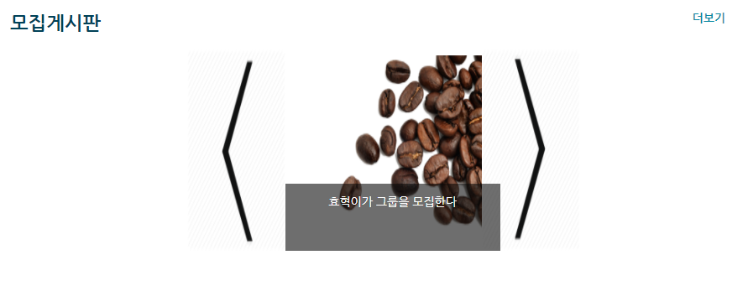
그룹 모집 서비스 - 모집 게시판 preview -

Slide 32
그룹 모집 서비스 - 모집 게시판 preview -

Slide 33
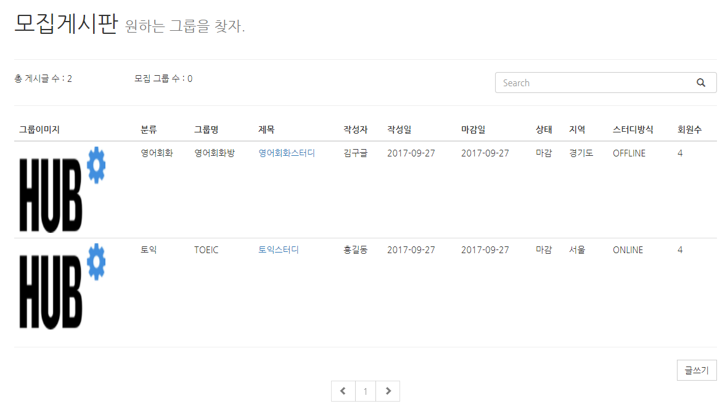
그룹 모집 서비스 - 모집 게시판 리스트 -

Slide 34
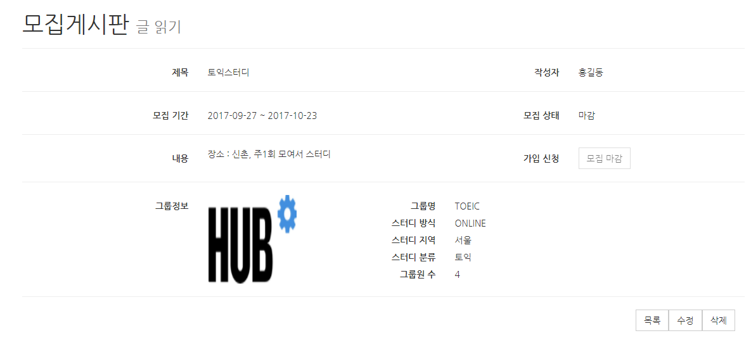
그룹 모집 서비스 - 모집 게시판 -

Slide 35
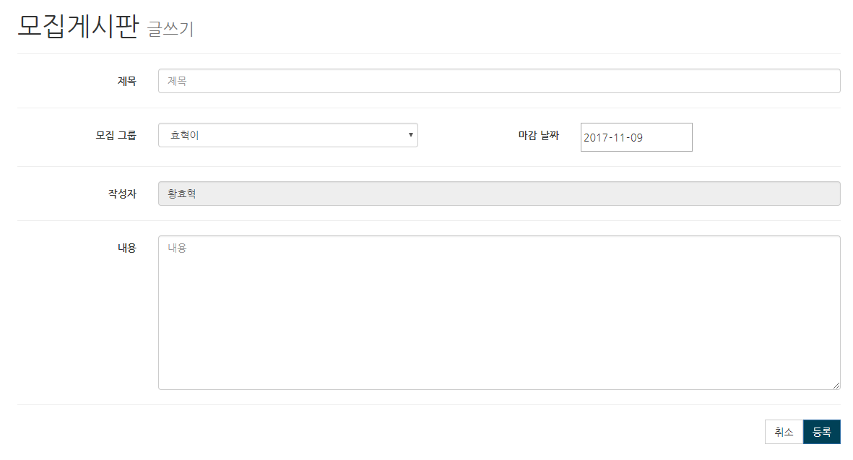
그룹 모집 서비스 - 모집 게시판 -

Slide 36
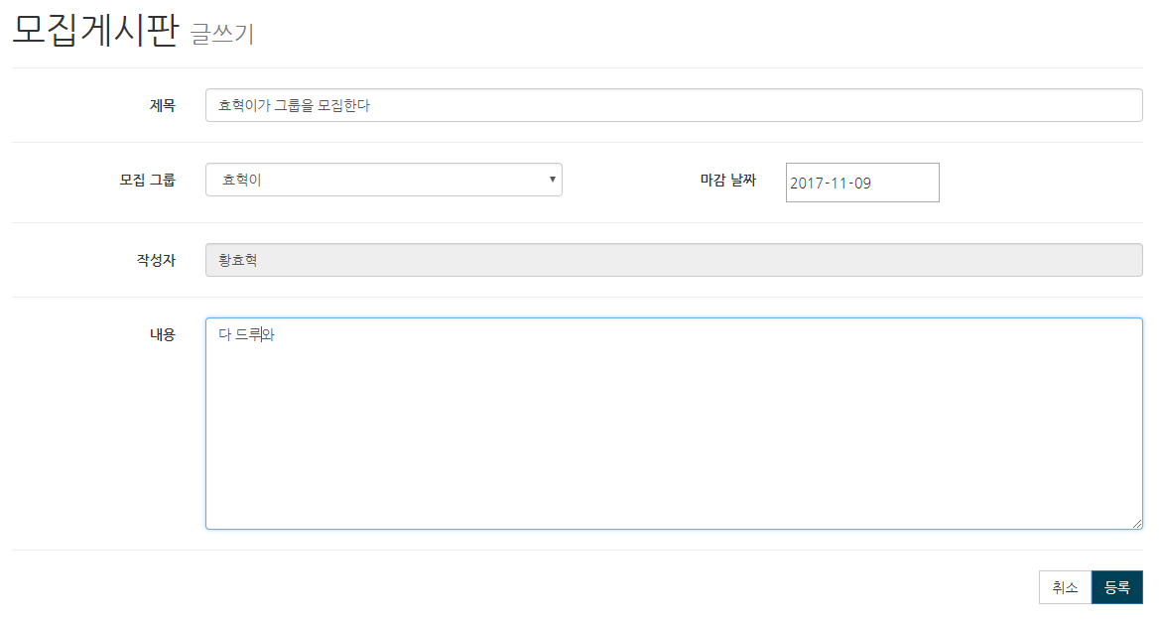
그룹 모집 서비스 - 모집 게시판 -

Slide 37
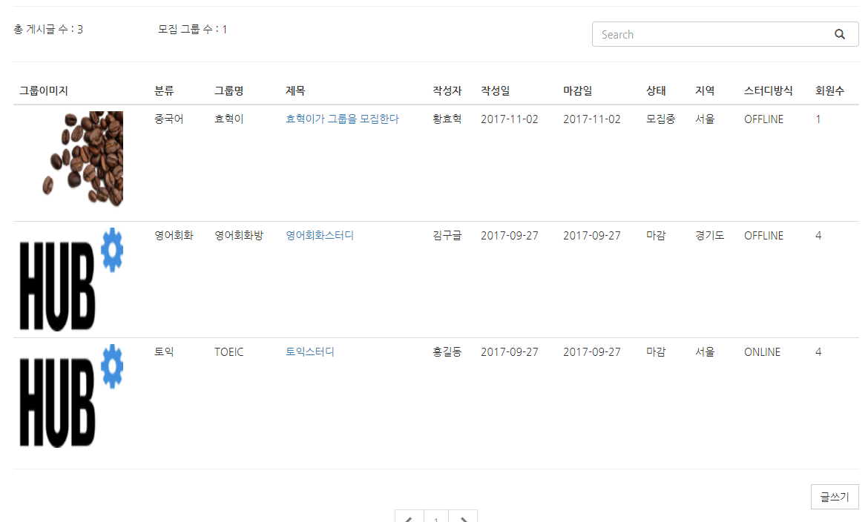
그룹 모집 서비스 - 모집 게시판 -

Slide 38
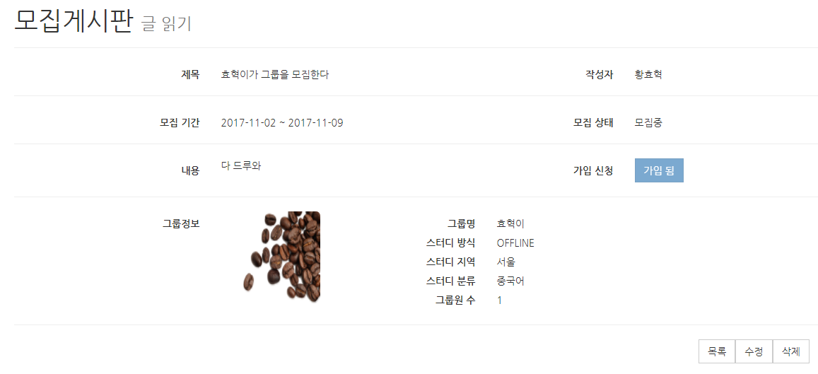
그룹 모집 서비스 - 모집 게시판 -

Slide 39
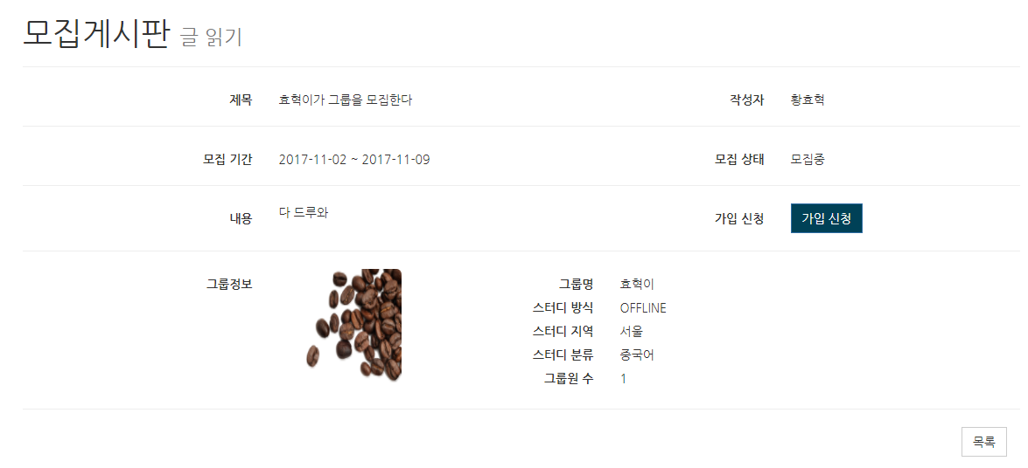
그룹 모집 서비스 - 모집 게시판 -

Slide 40
Part별 소개
양동균: 그룹Main, QnA, 일정

Slide 41
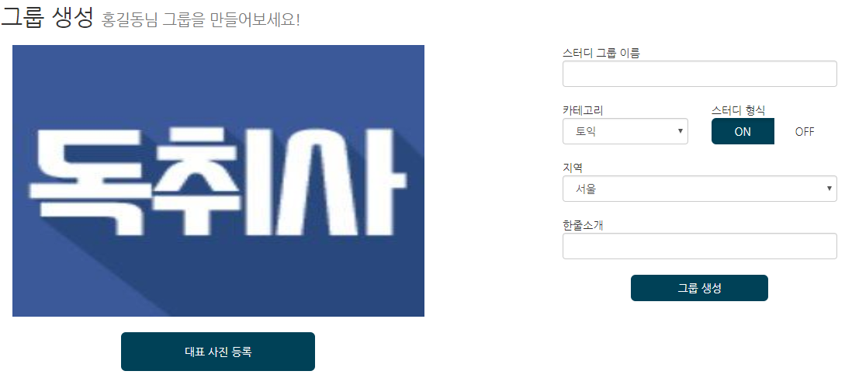
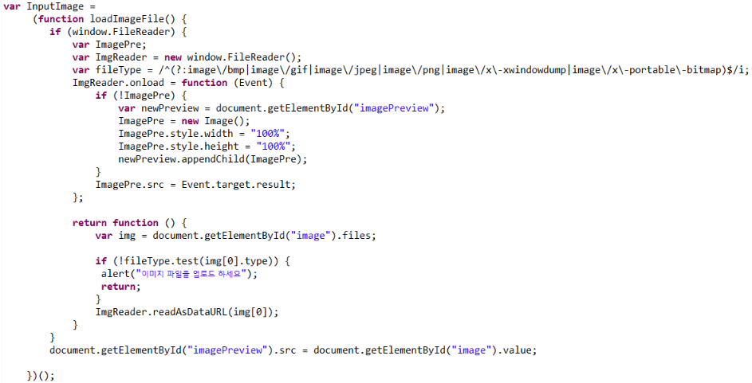
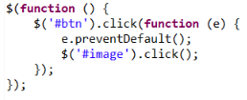
그룹 만들기
버튼 클릭시 숨겨져있는 file
타입의 input태그를 실행합니다.
선택된 파일의 확장자가 이미지라면 미리보기화면에 보여줍니다.

Slide 42
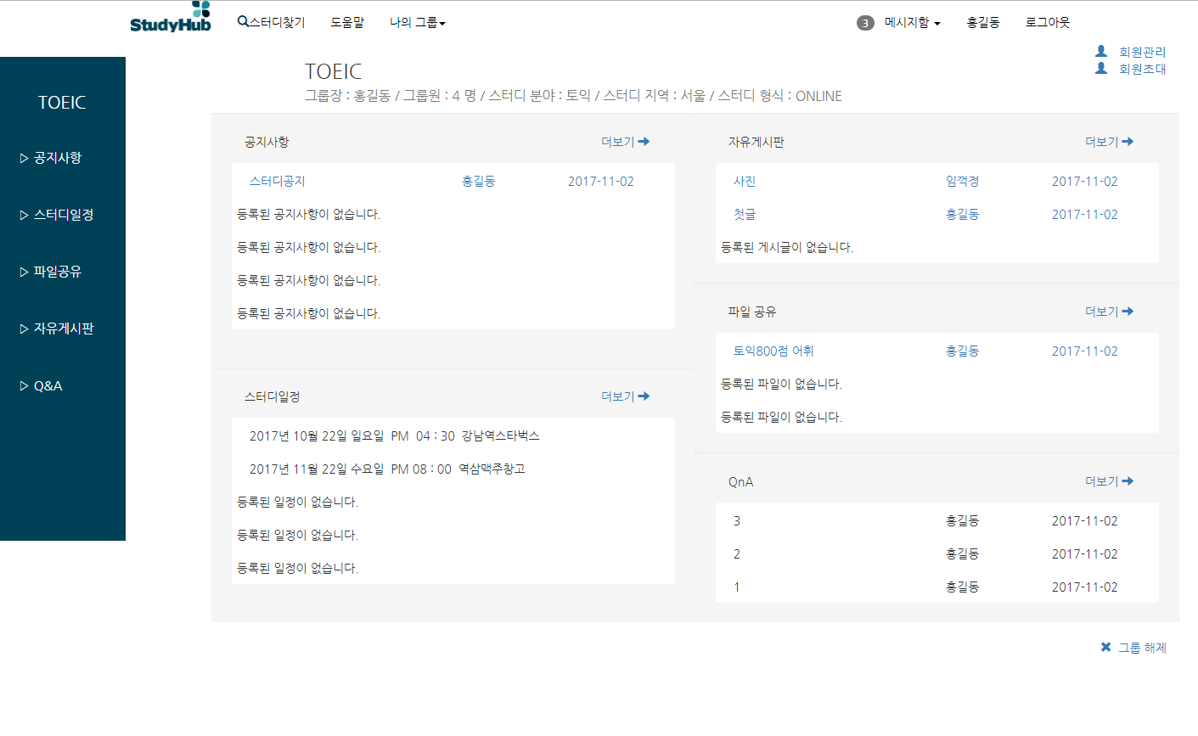
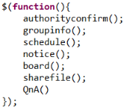
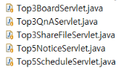
그룹 메인
각각의 리스트들을 ajax를 통해 호출합니다

Slide 43
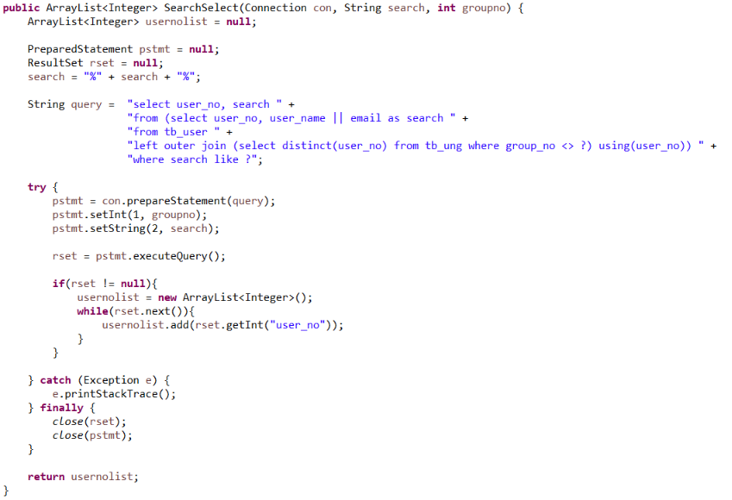
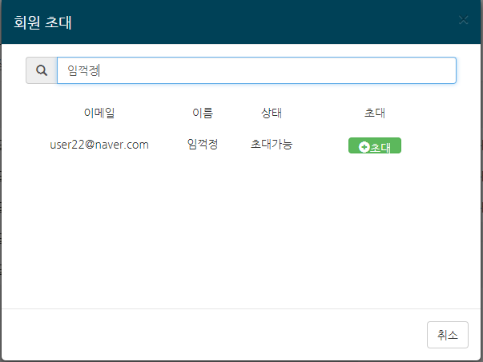
그룹 메인 - 회원초대 -
그룹에 속하지 않는 사람만 검색가능하고 초대버튼 클릭시 회원에게 초대 메시지가 발송됩니다.

Slide 44
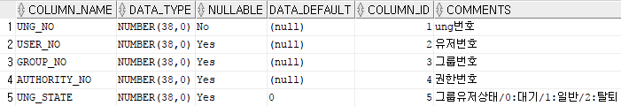


그룹 메인 - 회원관리 -
UNG_STATE를 통해 그룹원인지
대기중인지 여부를 판단합니다.

Slide 45




그룹 메인 - 그룹 해제 -
그룹해제시 그룹상태가 1로, DELETE_DATE가 일주일 뒤로 설정됩니다.
프로시저를 통해 그룹상태가 1이고 DELETE_DATE가 오늘 날짜인 그룹의 그룹상태를 2로 바꿉니다.
위 프로시저는 잡을 통해 매일 오전 3시에 실행됩니다.

Slide 46


그룹 일정 - 일정 등록 -
해당 날짜를 클릭하면 일정을 등록할 수 있는 모달화면이 보이게 됩니다.

Slide 47



그룹 메인

Slide 48



그룹 QnA - 그룹 QnA -
스크롤이 화면 아래에 닿을 경우 QNA게시글 10개를 추가로 불러오고, 화면은 불러오기 이전 게시글 제일 아래로 향합니다.
QNA게시글번호의 최대값을 불러와 최신순으로 출력할 수 있게합니다.

Slide 49


그룹 QnA - 그룹 QnA 등록 -
제목과 내용이 입력되었는지 여부를 판단해 insertqna() 기능을 실행하게 됩니다.

Slide 50



그룹 QnA - 그룹 QnA 수정 -
QNA게시글의 제목과 내용을 읽어와 모달창을 띄워주게 됩니다.

Slide 51




그룹 QnA - 그룹 QnA 댓글 -
부트스트랩의 아코디언을
통해 댓글창이 열리게 됩니다.
각 게시글마다 다른 id값에 댓글이 붙여지게 됩니다.

Slide 52




그룹 QnA - 그룹 QnA 검색 -
Oninput을 통해 데이터가 변할 때 마다 ajax를 호출합니다.
1
2
1
제목, 내용, 업로드날짜, 작성자를 한컬럼으로 묶어 검색을 한후 qna번호를 ArrayList<Integer>로 리턴합니다.
2
1 에서 리턴받은 ArrayList<Integer>를 통해 검색결과에 맞는 데이터들을 가져옵니다.

Slide 53
Part별 소개
조남훈: 그룹 자유게시판

Slide 54

그룹 메인

Slide 55


그룹 자유게시판
Notes:
제목을 눌러 상세보기후의 조회수 증가 부분
글쓰기 버튼 활성화- 관리자. 그룹장 뿐만 아닌 모든 회원들이 글쓰기 버튼 활성화가 가능하다

Slide 56



그룹 자유게시판
Notes:
parameter로 accessno값을 받아오고 writeform에서 값을 주어 공개 범위를 설정하였습니다.

Slide 57


그룹 자유게시판

Slide 58


그룹 자유게시판

Slide 59

그룹 자유게시판

Slide 60


그룹 자유게시판
- 상세 보기 -

Slide 61



그룹 자유게시판
- 상세 보기 -

Slide 62

그룹 자유게시판
- 상세 보기 -

Slide 63

그룹 자유게시판
- 상세 보기 -

Slide 64




그룹 자유게시판
- 상세 보기 -

Slide 65
Part별 소개
윤찬호: 그룹 Notice

Slide 66

그룹 공지사항

Slide 67



그룹 공지사항
그룹장일 경우에만 글쓰기 버튼이 활성화.

Slide 68


그룹 공지사항
- 공지 작성 -

Slide 69


그룹 공지사항

Slide 70


그룹 공지사항
- 상세 보기 -

Slide 71



그룹 공지사항
- 상세 보기 -

Slide 72

그룹 공지사항
- 상세 보기 -

Slide 73
Part별 소개
구미향: 그룹파일공유, 도움말, 관리자page

Slide 74

그룹 파일공유 - 기본기능 -
카테고리: 탭별로 파일을 분류

Slide 75


그룹 파일공유 - 기본기능 -
Ajax로 구현- 바로 실행됨

Slide 76

그룹 파일공유 - 카테고리 -
TB_FILE_CATEGORY
카테고리 번호, 이름, 그룹번호로 구성

Slide 77


그룹 파일공유 - 카테고리 -

Slide 78

도움말 - FAQ -
FAQ에서 해결이 안되면 → Q&A게시판

Slide 79


도움말(FAQ) - UI -

Slide 80



도움말(FAQ) - UI -
관리자 모드에서 수정/삭제 가능(추가는 도움말첫화면)

Slide 81



QnA게시판 - UI -
댓글달기 버튼을 누르면 ajax실행

Slide 82

관리자모드
주요 DB테이블에 대한 검색, 삭제기능

Slide 83
Demonstration

Slide 84
Q & A

Slide 85
감사합니다!

